Slide 1
第七章
同步时序逻辑电路

Slide 2
学习要求：
了解时序电路的基本结构、分类和常用的描述方法；
熟练掌握同步时序电路分析和设计的基本方法；
熟悉状态图的建立，状态简化和状态分配的各个重要环节。

Slide 3
7.1 时序逻辑电路的特点和描述方法
1. 时序电路：一个电路在任何时刻的稳定输出不仅与该时刻电路的输入信号有关，而且与该电路过去的输入有关，这样的电路称为"时序电路"。
时序电路由组合电路和存储(记忆)器件及反馈回路三部分组成，见下图.
x₁
z₁
…
x_{1 .} x_{n}：时序电路的输入或外部输入；
x_{n}
组合电路
…
z_{m}
z_{1 .} z_{m}：时序电路的输出或外部输出；
y_{1..} y_{r}：时序电路的状态或内部输入；
y₁
y_{r}
Y₁
Y_{l}
Y_{1 .} Y_{l}：时序电路的激励或内部输出；
…
存储器件
…

Slide 4
状态：过去的输入已不存在，但可以通过存储器件把它们记录下来，称之为状态。记录下来的信息可能和过去的输入完全一样，也可能是经过了组合电路加工处理后的结果。我们把某一时刻之前的状态称为"现态"，把这一时刻之后的状态称为"次态"，"现态"和"次态"是一个相对的概念，分别用y^{(n)}(或y)和y^{(n+1)}表示。
输出方程
时序电路的逻辑函数由下列方程组成：
Z_{i}= f_{i} (x₁,…， x_{n} ; y₁,…， y_{r} ) , i=1, …, m
Y_{j}= g_{j} (x₁,…， x_{n} ; y₁,…， y_{r} ) , j=1, …, l
激励方程

Slide 5
2.时序逻辑电路的分类:
1）按照电路的工作方式
同步时序逻辑电路和异步时序逻辑电路
（根据是否有统一时钟脉冲CP）

Slide 6
同步时序电路
特点：电路中有统一的定时信号，存储器件采用时钟控制触发器，电路状态在时钟脉冲控制下同时发生转换，即电路状态的改变依赖于输入信号和时钟脉冲信号。
具体说： 状态如何变？ 取决与输入信号；
状态何时变? 取决于时钟信号；
每个状态维持多久？ 取决于时钟脉冲。
在研究同步时序逻辑电路时，通常不把同步时钟信号作为输入信号处理，而是将它当成一种默认的时间基准。

Slide 7
对时钟的要求：
脉冲的宽度：必须保证触发器可靠翻转；
脉冲的频率：必须保证前一个脉冲引起的电路响应完全结束后，后一个脉冲才能到来。

Slide 8
异步时序逻辑电路
异步时序逻辑电路的存储电路可由触发器或延时元件组成，电路中没有统一的时钟脉冲信号同步，电路外部输入信号的变化将直接导致电路状态的变化。
在状态转移过程中，各存储元件的状态变化不一定发生在同一时刻，不同状态的维持时间不一定相同。
在研究异步时序逻辑电路时，对输入信号的形式有所区分。（脉冲还是电平）

Slide 9
两种时序电路类型见下图：
x₁
z₁
x₁
z₁
x_{n}
…
组合电路
…
z_{m}
x_{n}
…
组合电路
…
z_{m}
y₁
y_{r}
Y₁
Y_{l}
Y₁
Y_{l}
y₁
y_{r}
存储器件
存储器件或延时器件
…
…
…
…
时钟
(a) 同步时序电路
(b) 异步时序电路

Slide 10
同步二进制加法计数器
异步二进制加法计数器

Slide 11
2）按照电路输出与输入是否直接相关
Mealy型和Moore型
米里（Mealy）型
输出状态不仅与存储电路的状态Q有关，而且与外部输入X也有关。
Z_{i}= f_{i} (x₁,…， x_{n} ; y₁,…， y_{r} ) , i=1, …, m
摩尔（Moore）型
输出状态仅与存储电路的状态Q有关，而与输入X无直接关系。
Z_{i}= f_{i} (y₁,…， y_{r} ) , i=1, …, m

Slide 12
也可观察输出函数中是否有电路输入，如果没有输入信号或者电路无专门的外部输出信号，都视为Moore型电路的特例）
无论是同步时序逻辑电路或是异步时序逻辑电路，均有Mealy型和Moore型两种模型。
3）按照输入信号的形式
脉冲信号和电平信号
具体的有同步输入脉冲、同步输入电平、异步输入脉冲、异步输入电平

Slide 13
时序电路输入信号的波形图：
时钟脉冲 (CP)
0
1
1
0
1
0
1
1
同步脉冲
异步脉冲
1
0
1
0
1
0
1
1
同步电平
0
1
1
0
1
0
1
1
异步电平
1
0
1
0
1
0
1
0

Slide 14
3.时序逻辑电路的表示方法：
状态表和状态图
状态表与状态图是用来表示同步时序电路的输入、输出、现态、次态之间转移关系的两种常用工具。
Mealy 型状态表和状态图
如果同步时序电路的输出是输入和现态的函数，即Z_{i}= f_{i} (x₁,…， x_{n} ; y₁,…， y_{r} ) , i=1, …, m ，则称该电路为Mealy型电路。

Slide 15
一、状态表
Mealy 型电路状态表
次态 / 输出
现态
输入x
y
y^{(n+1)}/Z
该表表明：处在状态y的同步时序电路，当输入为x时，输出为z，且在时钟脉冲作用下，电路进入次态y^{(n+1)}。

Slide 16
某Mealy 型电路状态表
现 态
次态 / 输出(y^{(n+1)}/Z)
y
x = 0
x = 1
A
A / 0
B / 0
B
A / 0
C / 0
C
B / 0
A / 1

Slide 17
二、状态图
状态图是一种反映同步时序电路状态转移规律和输入、输出取值关系的有向图。
0/0
1/0
y
x/z
A
B
y^{(n+1)}
0/0
1/1
0/0
1/0
C
Mealy型电路状态图
某Mealy型电路状态图

Slide 18
Moore 型状态表和状态图
如果同步时序电路的输出仅是现态的函数, 即Z_{i}= f_{i} (y₁,…, y_{r} ) , i=1, …, m , 则称电路为Moore型电路。它的电路结构图可表示为:
x₁
x_{n}
…
组合电路
y₁
y_{r}
Y₁
Y_{l}
存储器件
…
z₁
…
组合电路
…
z_{m}

Slide 19
一、状态表
Moore 型电路状态表
次 态
输 出
现 态
输入x
y
y^{(n+1)}
Z
该表表明：当电路处于状态y时，输出为z，若输入为x，则在时钟脉冲作用下，电路进入次态y^{(n+1)}。

Slide 20
某Moore 型电路状态表
次 态 y^{(n+1)}
现 态
输 出
y
x = 0
x = 1
Z
A
C
B
0
B
B
C
1
C
B
A
0

Slide 21
二、状态图
A/0
y/z
1
1
x
y^{(n+1)}
Z'
0
C/0
0
B/1
1
0
Moore型电路状态图
某Moore型电路状态图

Slide 22
7.2 同步时序逻辑电路的分析
分析的任务：对一个给定的时序逻辑电路，研究在一系列输入信号作用下，电路将会产生怎样的输出，进而说明该电路的逻辑功能。实际上是要求出电路的状态表、状态图或时间图，并作出功能评述。

Slide 23

逻辑电路图
输出函数和激励函数表达式
代数法
表格法
列出状态 转移真值表
电路次态方程组
触发器次态方程
触发器功能表
状态表和状态图
用时间图和文字描述电路逻辑功能

Slide 24
例：用表格法分析下图所示的同步时序逻辑电路
Y₂
电路状态
Y₁
同步Moore型
K₂
C
J₂
K₁
C
J₁
激励信号
1
激励信号
CP
＝1
同步
X
输入信号

Slide 25
解：
第一步：写出输出函数和激励函数表达式。
J₁=K₁=1 J₂=K₂=x ⊕ y₁
第二步：列出状态转移真值表。
激 励 函 数
次 态
输 入x
现 态y₂ y₁
J₂
K₂
J₁
K₁
y₂ ^{(n+1)} y₁ ^{(n+1)}
0
0
0
0
1
1
1
1
0 0
0 1
1 0
1 1
0 0
0 1
1 0
1 1
0
1
0
1
1
0
1
0
0
1
0
1
1
0
1
0
1
1
1
1
1
1
1
1
1
1
1
1
1
1
1
1
0 1
1 0
1 1
0 0
1 1
0 0
0 1
1 0

Slide 26
第三步：作出状态表和状态图。
x
现 态 y₂ y₁
次 态 y₂ ^{(n+1)}y₁ ^{(n+1)}
0
x = 0
x = 1
00
01
0 0
0 1
1 0
1 1
0 1
1 0
1 1
0 0
1 1
0 0
0 1
1 0
1
0
1
1
0
1
11
10
0

Slide 27
第四步：用时间图和文字描述电路和逻辑功能。
当x=0时,该电路进行同步模4加1计数,计数序列为:
00
01
10
11
当x=1时,该电路进行同步模4减1计数,计数序列为:
00
11
10
01

Slide 28
时间图的作法：
选定一个典型的输入序列；
输入序列为：x=11110000,初态： y₂y₁=00
根据选定的典型输入序列，求出状态响应序列(和输出响应序列)
CP: 1 2 3 4 5 6 7 8
x: 1 1 1 1 0 0 0 0
y₂: 0 1 1 0 0 0 1 1
y₁: 0 1 0 1 0 1 0 1
y₂^{(n+1)}: 1 1 0 0 0 1 1 0 y₁^{(n+1)}: 1 0 1 0 1 0 1 0

Slide 29
画时间图:
1
2
3
4
5
6
7
8
CP
1
1
1
1
x
0
0
0
0
y₂
y₁

Slide 30
例：试有代数法分析下图所示的同步时序逻辑电路。
输出信号
电路状态
y₂
y₁
z
C
C
&
D₂
D₁
CP
激励信号
同步
≥1
输入信号
x
Mealy型

Slide 31
解：
第一步：写出输出函数和激励函数表达式。
Z=x y₂ y₁
D₂ = x + y₂ + y₁ = x y₂ y₁
D₁ = x
第二步：把激励函数表达式代入触发器的次态方程，得到电路的次态方程组。
y₂^{(n+1)}＝ D₂＝ x y₂ y₁
y₁^{(n+1)}＝D₁＝ x

Slide 32
第三步：根据次态方程组和输出函数表达式作出状态表和状态图。
x/z
0/0
1/0
现 态 y₂ y₁
次态/输出( y₂ ^{(n+1)} y₁ ^{(n+1)}/Z)
00
1/0
01
x = 0
x = 1
0 0
0 1
1 1
1 0
00/0
10/0
00/0
00/0
01/0
01/0
01/0
01/1
0/0
0/0
1/1
0/0
1/0
11
10

Slide 33
第四步：作出时间图，并说明电路的逻辑功能。
典型输入序列：x = 01011101
初态： y₂ y₁= 00
状态响应序列和输出响应序列为：
CP: 1 2 3 4 5 6 7 8
x: 0 1 0 1 1 1 0 1
y₂: 0 0 0 1 0 0 0 1
y₁: 0 0 1 0 1 1 1 0
y₂^{(n+1)}: 0 0 1 0 0 0 1 0 y₁^{(n+1)}: 0 1 0 1 1 1 0 1
Z: 0 0 0 1 0 0 0 1

Slide 34
时间图：
1
2
3
4
5
6
7
8
CP
x
y₂
y₁
Z
功能说明：该电路是一个"101"序列检测器。

Slide 35
例：分析下面的同步时序逻辑电路。
=1
Z
y₂
x
=1
T₀
y₀
D₁
y₁
J₂
K₂
1
CP

Slide 36
解：（1）列出激励函数与输出函数
（2）写出电路的次态方程组。将激励函数表达式代入相应触发器的次态方程得：

Slide 37
（3）作出电路的状态表和状态图。
y₂ | y₁ | y₀ |  |  |  |  |  |  | Z
 |  |  | x=0 |  |  | x=1
0 0 0 0 1 1 1 1 | 0 0 1 1 0 0 1 1 | 0 1 0 1 0 1 0 1 | 0 0 1 1 0 0 1 1 | 0 1 0 1 0 1 0 1 | 0 0 0 0 0 0 0 0 | 0 0 1 1 0 0 1 1 | 0 1 0 1 0 1 0 1 | 1 1 1 1 1 1 1 1 | 0 1 1 0 1 0 0 1

Slide 38
1
000/0
001/1
0
010/0
011/0
1
0
0
0
1
1
0
1
0
1
1
110/0
101/0
100/1
111/1
0
1
0
，
该电路是一个3位串行输入的移位寄存器。在时钟的作用下，x寄存到该寄存器的低位，寄存器的内容从低位向高位左移一位，原来的最高位丢弃。输出Z完成了现态y2，y1，y0的连续异或运算，则当1的个数为奇数时Z＝1，1的个数为偶数时Z＝0，完成了对当前的移位寄存器内容进行奇偶校验的工作。

Slide 39
例.分析下图所示同步时序逻辑电路。
&
&
C
“1”
J0 Q0
CP0
K0 Q0
J1 Q1
CP1
K1 Q1
J2 Q2
CP2
K2 Q2
CP
Notes:
至此第16次2学时课程内容，第17次课讲评组合逻辑电路的习题。

Slide 40
状态图
/Z
Q₂Q₁Q₀
/0
/0
/0
000
001
010
011
/1
/0
/0
/0
/0
111
110
101
100
同步三位二进制加1计数器

Slide 41
7.3 集成寄存器
寄存器是能暂时存放二进制代码的时序电路。在数字系统中常用寄存器暂存数据中间运行结果和指令。由于一个触发器只能存放一位二进制代码，因此，用n个触发器和一些起控制作用的门电路，可以组成n位寄存器。
按寄存器的功能特点，可将其分为两大类，数码寄存器和移位寄存器。

Slide 42
数码寄存器可以暂存一组二进制代码，在时钟脉冲的作用下，可以实现并行的数据接收，存储和传送。如果在寄存器的输出端增加一组缓冲器（如一组三态门）就可使其成为锁存器。常用的集成数码寄存器有74LS175， 74LS373等。
移位寄存器除了具有存储功能之外，还可以在时钟脉冲的作用下，对数据实现左移或右移功能，在数字系统中有着广泛的应用。常用的集成移位寄存器有74LS164， 74LS194等。

Slide 43
7.3.1 数码寄存器
一．数码寄存器74LS175
D₀
D
C
R
Q₀
74LS175功能表
D₁
D
C
R
Q₁
 | CP | D₀ | D₁ | D₂ | D₃ | Q₀ | Q₁ | Q₂ | Q₃
0 1 1 | × ↑ 0 | × D₀ × | × D₁ × | × D₂ × | × D₃ × | 0 D₀ | 0 D₁ | 0 D₂ | 0 D₃
 |  |  |  |  |  | 保 持
D₂
D
C
R
Q₂
D₃
D
C
R
Q₃
CP
1
1
74LS175的逻辑图

Slide 44
二．数码锁存器74LS373
1Q
2Q
3Q
4Q
5Q
6Q
7Q
8Q
EN
△
EN
△
EN
△
EN 1
△
△
△
△
EN 1
△
EN 1
EN 1
EN 1
C D
C D
C D
C D
C D
C D
C D
C D
1
1
CP
1D
2D
3D
4D
5D
6D
7D
8D
74LS373的逻辑图

Slide 45
74LS373功能表
 | CP | 1D~8D | 1Q~8Q
1 0 0 | × ↑ 0 | ×~× 1D~8D ×~× | 高阻 1D~8D 保持

Slide 46
7.3.2 移位寄存器
一．单向移位寄存器74LS164
Q₀
Q₁
Q₂
Q₇
Q
Q
Q
Q
D R
D R
D R
D R
C
C
C
C
&
1
1
D_{S1} D_{S2}
CP
74LS164的逻辑图

Slide 47
75LS164功能表
 | CP | D_{S1} | D_{S2} | Q₀ | Q₁ | Q₂ | Q₃ | … | Q₇
0 1 1 1 | × 0 ↑ ↑ | × × 1 × | × × × 1 | 0 Q₀ D_{S2} D_{S1} | 0 Q₁ Q₀ Q₀ | 0 Q₂ Q₁ Q₁ | 0 Q₃ Q₂ Q₂ | … … … … | 0 Q₇ Q₆ Q₆
1 1 | ↑ ↑ | 0 × | × 0 | 0 0 | Q₀ Q₀ | Q₁ Q₁ | Q₂ Q₂ | … … | Q₆ Q₆

Slide 48
二．双向移位寄存器74LS194
Q₀
Q₁
Q₂
Q₃
D C R
D C R
D C R
D C R
≥1
&
≥1
&
≥1
&
≥1
&
≥1
&
≥1
CP
M_{B}
M_{A}
D_{R}
D₀
D₁
D₂
D₃
D_{L}

Slide 49
74LS194功能表
 | CP | M_{B} | M_{A} | D_{R} | D₀ | D₁ | D₂ | D₃ | D_{L} | Q₀ | Q₁ | Q₂ | Q₃
0 | × | × | × | × | × | × | × | × | × | 0 | 0 | 0 | 0
1 | 0 | × | × | × | × | × | × | × | × | 保 持
1 1 1 | ↑ ↑ ↑ | 1 0 1 | 1 1 0 | × d_{R} × | d₀ × × | d₁ × × | d₂ × × | d₃ × × | × × d_{L} | d₀ d_{R} Q₁ | d₁ Q₀ Q₂ | d₂ Q₁ Q₃ | d₃ Q₂ d_{L}
1 | × | 0 | 0 | × | × | × | × | × | × | 保 持

Slide 50
由两片74LS194连成的8位双向移位寄存器
并行数据输入
右 移
串行输入
左 移
串行输入
D_{R} D₀ D₁ D₂ D₃ D_{L}
M_{A} CP
M_{B}
Q₀ Q₁ Q₂ Q₃
D_{R} D₀ D₁ D₂ D₃ D_{L}
M_{A} CP
M_{B}
Q₀ Q₁ Q₂ Q₃
M_{A}
CP
74LS194
74LS194
M_{B}
并行数据输出

Slide 51
集成移位寄存器的应用
1) 实现数据的串—并转换
在数字系统中，信息的传播通常是串行的，而处理和加工往往是并行的，因此经常要进行输入、输出的串、并转换。
并入并出－数据寄存
并入串出－多位数据共信道传输
串入并出－共信道传输数据接收
串入串出－数字延迟

Slide 52
七位串入—并出转换电路

Slide 53
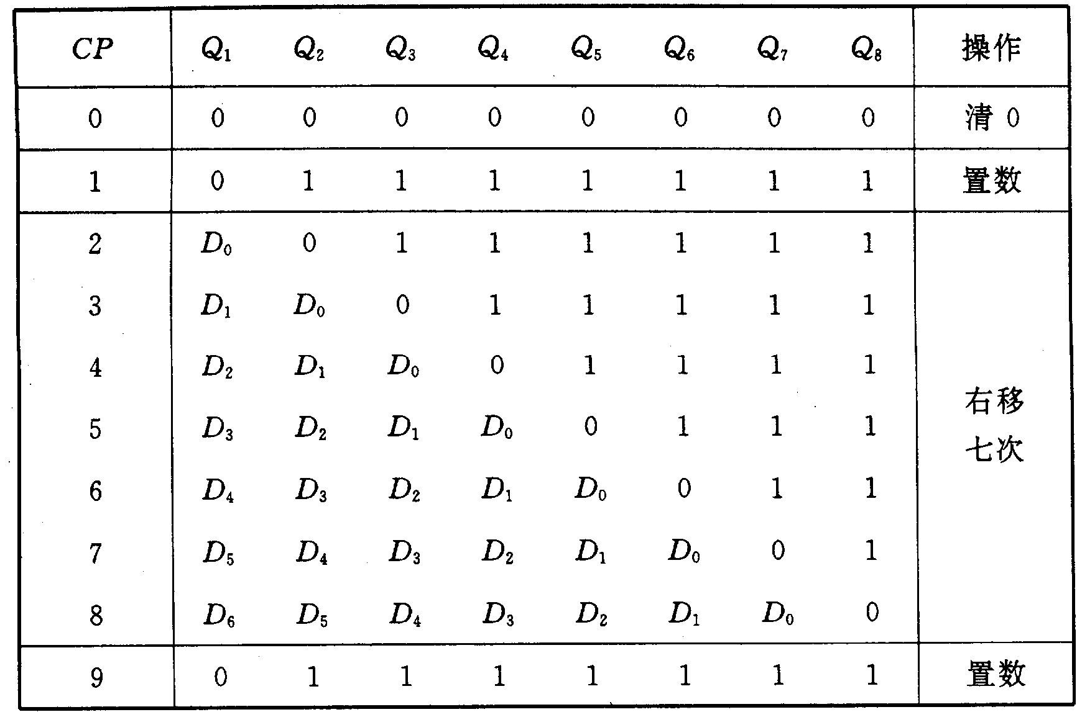
七位串入—并出状态表

Slide 54
七位并入—串出转换电路

Slide 55
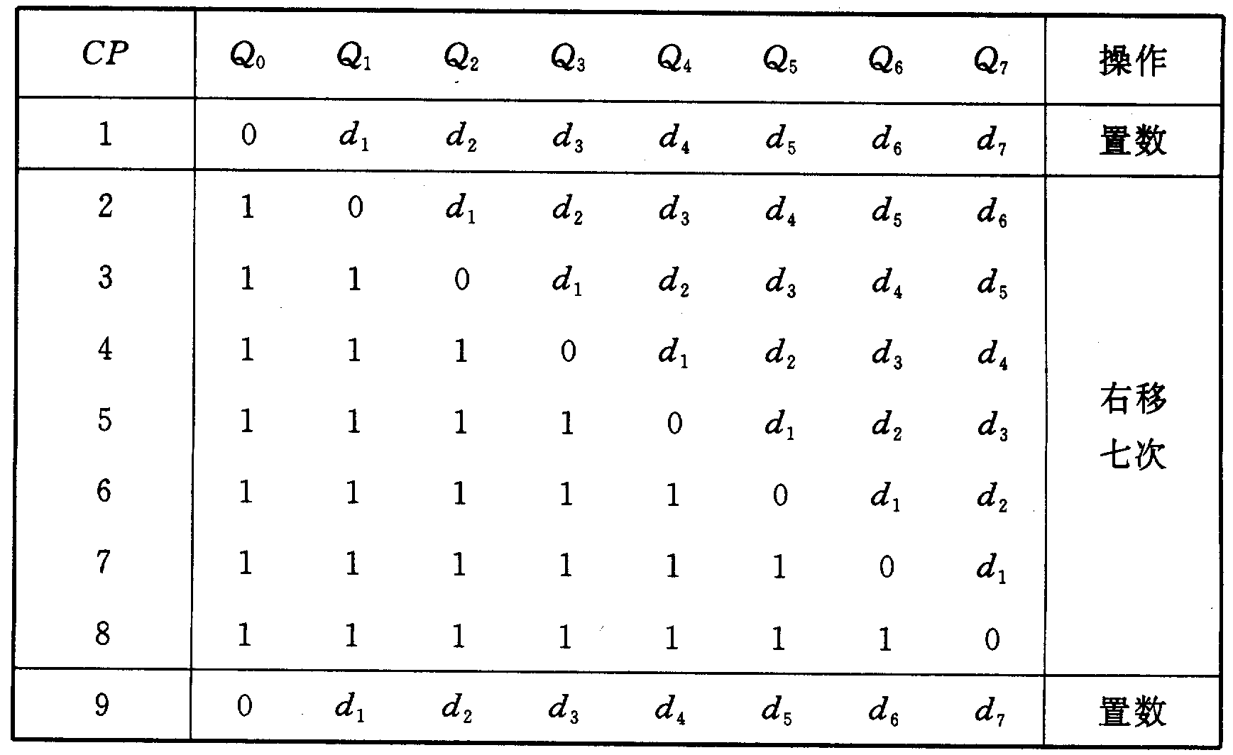
七位并入—串出状态表

Slide 56
2) 构成移位型计数器
移位型计数器的状态变化顺序必须符合移位的规律，即
移位型计数器一般框图

Slide 57
① 环型计数器。
四位环型计数器
(a) 逻辑电路； (b) 完全状态图

Slide 58
n位环型计数器由n位移存器组成，其反馈逻辑方程为D₁=Q_{n}。图 (a)是由74LS194构成的四位环型计数器， 其输入方程为S_{R}=Q₃，根据移位规律作出完全状态图如图 (b)所示。若电路的起始状态为Q₀Q₁Q₂Q₃=1000，则电路中循环移位一个 1，环①为有效循环。若起始状态为Q₀Q₁Q₂Q₃=1110，则电路中循环移位一个0，环②为有效循环。可见，四位环型计数器实际上是一个模 4 计数器。环型计数器结构很简单，其特点是每个时钟周期只有一个输出端为 1(或 0)，因此可以直接用环型计数器的输出作为状态输出信号或节拍信号，不需要再加译码电路。但它的状态利用率低，n个触发器或n位移存器只能构成M=n的计数器，有(2^{n}-n)个无效状态。

Slide 59
注意：
1.电路除了有效计数循环外，还有五个无效循环；
2.不能自启动;
能自启动就是说如果电路进入了无效状态，能够在几个时钟脉冲之后回到有效状态，而不会在无效状态形成循环。

Slide 60
为了使环型计数器具有自启动特性，设计时要进行修正。 它利用74LS194 的预置功能，并进行全0序列检测, 有效地消除了无效循环。
有自启动特性的环型计数器
(a) 逻辑电路； (b) 完全状态图

Slide 61
② 扭环计数器(也称循环码或约翰逊计数器)。
n位扭环计数器由n位移存器组成，其反馈逻辑方程为
n位移存器可以构成M=2n计数器，无效状态为(2^{n}-2n)个。扭环计数器的状态按循环码的规律变化，即相邻状态之间仅有一位代码不同，因而不会产生竞争、冒险现象，且译码电路也比较简单。
下图是由74LS194构成的四位扭环计数器和它的状态图。它有一个无效循环，不能自启动。

Slide 62
扭环计数器
(a) 逻辑电路； (b) 完全状态图

Slide 63
Q₀Q₃=1
有自启特性的扭环计数器

Slide 64
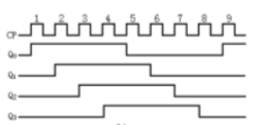
扭环计数器输出波形的频率比时钟频率降低了2n倍，所以它可以用作偶数分频器。如果将反馈输入方程改为 ， 则可以构成奇数分频器，其模值为 M=2n-1。下图是用 74LS194 构成的 7 分频电路，其态序表如下表所示，其状态变化与扭环计数器相似，但跳过了全 0 状态。

Slide 65
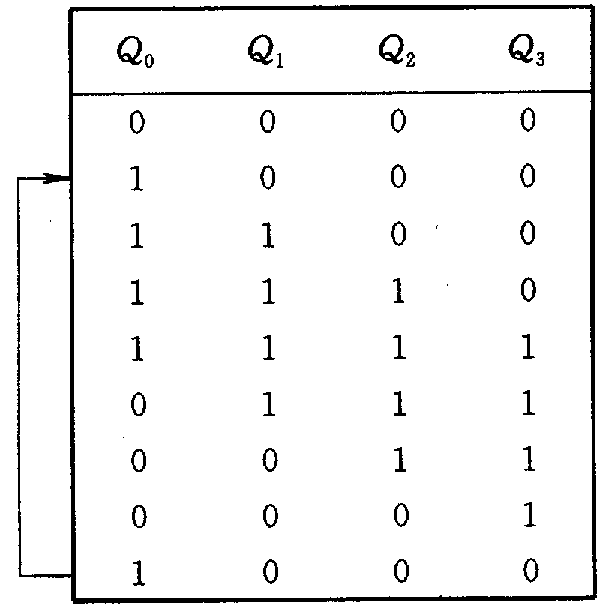
M=7 分频器状态表
用74LS194 构成的 7 分频电路

Slide 66
7.4 集 成 计 数 器
集成计数器具有功能较完善、通用性强、功耗低、工作速率高且可以自扩展等许多优点，因而得到广泛应用。 目前由TTL和CMOS电路构成的MSI计数器都有许多品种， 表中列出了几种常用TTL型MSI计数器的型号及工作特点。

Slide 67
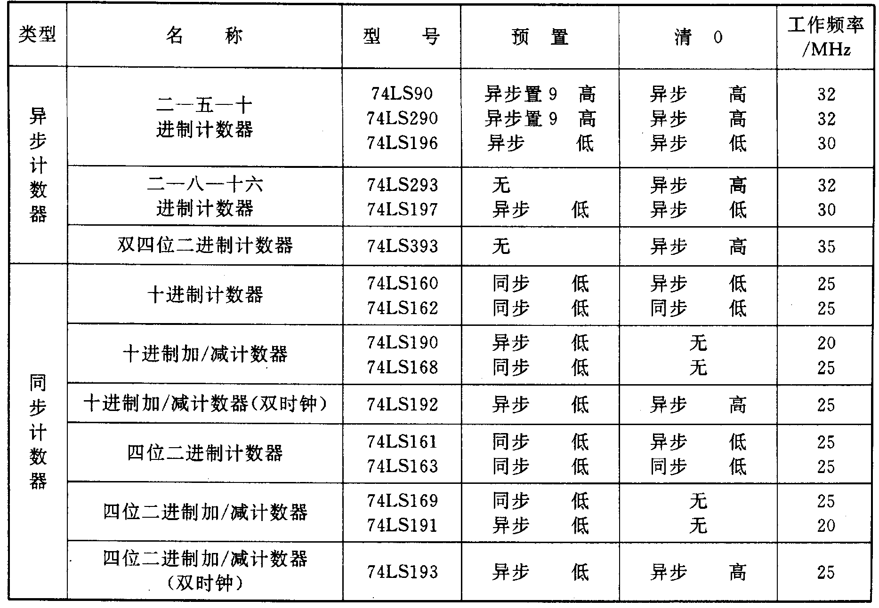
常用TTL型MSI计数器

Slide 68
7.4.1 二进制计数器
1. 同步集成计数器74LS161
74LS161是模2⁴(四位二进制)同步计数器，具有计数、保持、 预置、清0功能，其逻辑电路及传统逻辑符号分别如下图 (a)、 (b)所示。它由四个JK触发器和一些控制门组成，Q_{D}、Q_{C}、Q_{B}、Q_{A} 是计数输出，Q_{D} 为最高位。
O_{C}为进位输出端，O_{C}=Q_{D}Q_{C}Q_{B}Q_{A}T，仅当T=1且计数状态为1111时，O_{C}才变高，并产生进位信号。

Slide 69
74LS161计数器
逻辑图；
(b) 传统逻辑符号
计数器计数时：Cr=LD=1， PT=1，在CP作用下计数器正常计数，低位为全1时翻转，否则保持。当P、T中有一个为低时，各触发器J、K为0，计数器处于保持状态。

Slide 70
CP为计数脉冲输入端，上升沿有效。
C_{r}为异步清0端，低电平有效，只要C_{r}=0，立即有Q_{D}Q_{C}Q_{B}Q_{A}=0000，与CP无关。
LD为同步预置端，低电平有效，当C_{r}=1，LD=0，在CP上升沿来到时，才能将预置输入端D、C、B、A的数据送至输出端，即Q_{D}Q_{C}Q_{B}Q_{A}=DCBA。
P、T为计数器允许控制端，高电平有效，只有当C_{r}=LD=1， PT=1，在CP作用下计数器才能正常计数。当P、T中有一个为低时，各触发器的J、K端均为0，从而使计数器处于保持状态。P、T的区别是T影响进位输出O_{C}，而P则不影响O_{C}。

Slide 71
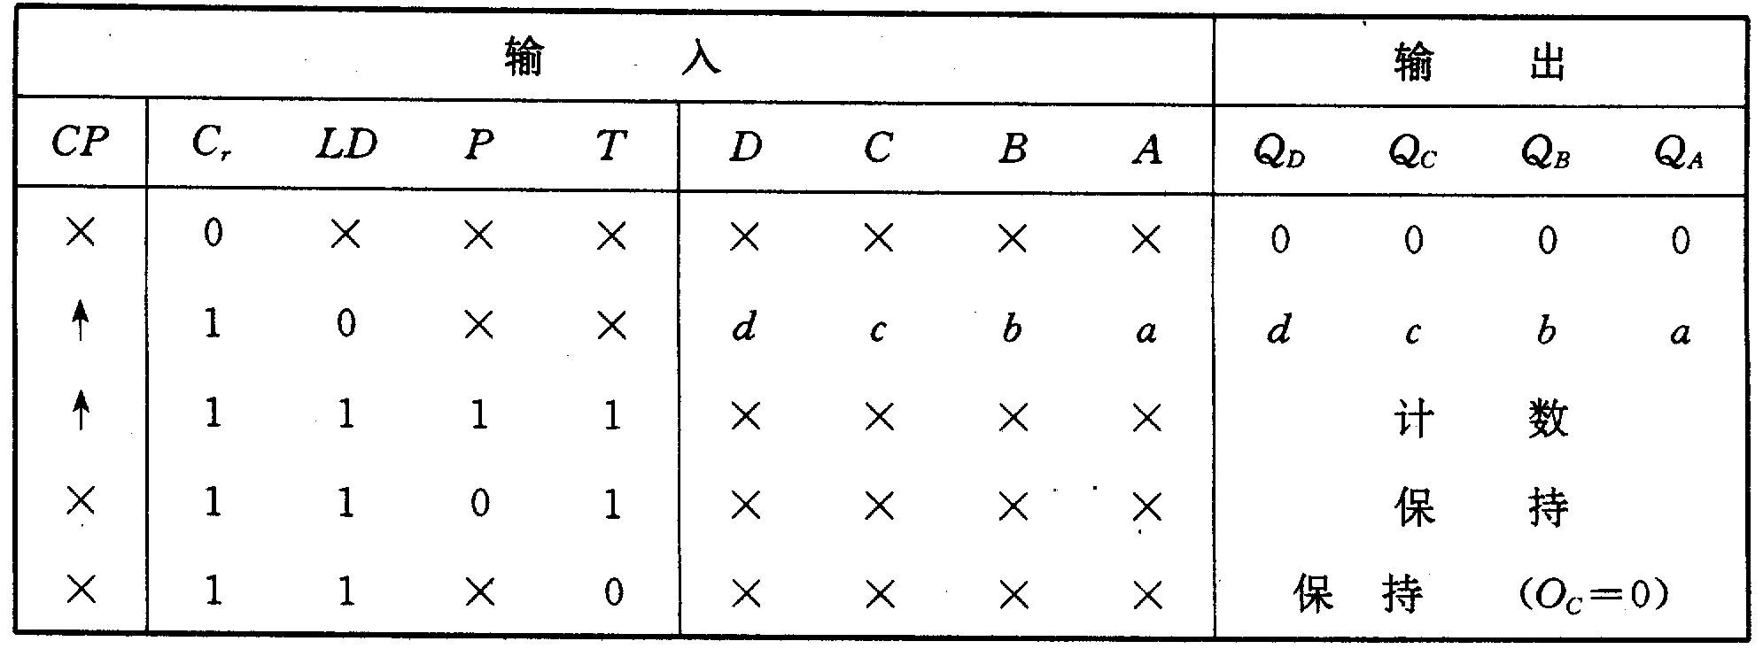
74LS161功能表

Slide 72
2. 四位二进制同步可逆计数器74LS193
V_{CC}
A
C_{r}
Q_{CB}
Q_{CC}
LD
C
D
16
9
74LS193
1
8
B
Q_{B}
Q_{A}
CP_{D}
CP_{U}
Q_{C}
Q_{D}

Slide 73
.
C_{r} : 清0
LD : 预置数控制
D、C、B、A :预置数输入
CP_{U} : 加计数脉冲输入
CP_{D} : 减计数脉冲输入
Q_{CC} :进位输出
Q_{CB} :借位输出

Slide 74
功能表 :
C_{r} LD D C B A CP_{U} CP_{D} Q_{D} Q_{C} Q_{B} Q_{A}
1 d d d d d d d 0 0 0 0
0 0 D C B A d d D C B A
0 1 d d d d 1 加计数
0 1 d d d d 1 减计数

Slide 75
Q_{CC}
Q_{CB}
Q_{A}
Q_{B}
Q_{C}
Q_{D}
R
R
R
R
S
T
T
T
T
≥1
S
≥1
S
≥1
S
≥1
&
&
&
&
&
&
&
≥1
&
≥1
&
≥1
&
≥1
&
&
&
&
&
&
1
1
1
1
1
Cr
CP_{D}
B
C
D
A
CP_{U}
LD
74LS193型四位二进制可逆计数器逻辑图

Slide 76
例1 : 用74LS193利用反馈归零法构成十进制加法计数器
&
Q_{D} Q_{C} Q_{B} Q_{A}
C_{r}
CP_{U}
Q_{CC}
CP
74LS193
Q_{CB}
1
CP_{D}
D C B A
LD
1

Slide 77
0000 0001 0010 0011 0100
1010
1001 1000 0111 0110 0101

Slide 78
例2 : 用74LS193利用预置数法构成模12减法计数器
≥1
Q_{D} Q_{C} Q_{B} Q_{A}
0
C_{r}
1
CP_{U}
Q_{CC}
74LS193
Q_{CB}
CP
CP_{D}
D C B A
LD
1
1
1
1
&
初态设置

Slide 79
.
1111
1110
1101
1100
1011
1010
LD
0011
0100
0101
0110
0111
1000
1001

Slide 80
7.4.2 十进制计数器
1. 同步十进制加法计数器74LS160
同步十进法计数器74LS160与同步二进制加法计数器74LS161（也即同步十六进制加法计数器）基本相同。异步置零，异步预置和保持功能与74LS161是完全相同的，只是计数规律有所差别。

Slide 81
1
&
& J
C
R
& K
Q₀
≥1
D₀
&
&
& J
C
R
& K
Q₁
≥1
&
D₁
&
CP
1
&
& J
C
R
& K
Q₂
&
≥1
D₂
&
1
&
& J
C
R
& K
Q₃
& ≥1
≥1
D₃
&
E_{P}
&
E_{T}
&
O_{C}
计数器74LS160的逻辑图

Slide 82
2. 十进制可逆集成计数器74LS192
① 该器件为双时钟工作方式，CP_{U}是加计数时钟输入，CP_{D}是减计数时钟输入，均为上升沿触发，采用8421 BCD码计数。
② C_{r}为异步清0端，高电平有效。
③ LD为异步预置控制端，低电平有效，当C_{r}=0、LD=0时预置输入端D、C、B、A的数据送至输出端，即Q_{D}Q_{C}Q_{B}Q_{A}=DCBA。
④ 进位输出和借位输出是分开的。
O_{CC}为进位输出，加法计数时，进入1001状态后有负脉冲输出，脉宽为一个时钟周期。
O_{CB}为借位输出，减法计数时，进入0000状态后有负脉冲输出，脉宽为一个时钟周期。

Slide 83
Q_{A}
Q_{B}
Q_{C}
Q_{D}
S T₀ ≥1
S T₁ ≥1
S T₂ ≥1
S T₃ ≥1
R
R
R
R
&
&
&
&
&
&
&
≥1
&
≥1
&
&
≥1
&
&
≥1
&
&
1
1
1
1
A
CP_{D} CP_{u}
B
C
D
C_{r}
74LS192逻辑图

Slide 84
7.5 同步时序逻辑电路的设计
同步时序逻辑电路设计又称同步时序逻辑电路综合，其基本指导思想是用尽可能少的触发器和门电路来完成设计。
7.5.1 同步时序电路设计的一般步骤
1. 作原始状态图和状态表；
2. 对原始状态表化简；
3. 状态分配；
4. 选定触发器；
5.求出输出函数和激励函数表达式；
6. 画出逻辑电路图。

Slide 85
7.5.2 建立原始状态图
状态图是同步时序电路设计的依据，它必须正确反映设计要求。状态图的构成没有统一的方法，关键是要充分正确地理解设计要求，明确电路的输入条件和输出要求，输入和输出关系，以及状态的转换关系。
原始状态图建立的一般过程为：
假定一个初始状态，由此出发，每加入一个输入信号，则记忆其次态，并标出其相应的输出值。次态可能为现态、已有状态或新的状态，直到没有新的状态为止。每个状态的各种可能的输入值都要考虑到。

Slide 86
例: 某序列检测器有一个输入端x和一个输出端Z。从x端输入一组按时间顺序排列的串行二进制码。当输入序列中出现101时，输出Z＝1，否则 Z＝0。试作出该序列检测器的Mealy型和Moore型原始状态图和状态表。
电路的Mealy 型状态表
次态/输出
现态
1/0
x=0
x=1
1/0
S₀
S₁
S₀
S₁
S₂
S₃
S₀/0
S₂/0
S₀/0
S₂/0
S₁/0
S₁/0
S₃/1
S₁/0
0/0
0/0
1/0
0/0
0/0
S₃
S₂
1/1

Slide 87
电路的 Moore 型状态表
次 态
0
1
输 出
Z
1
现态
S₀/0
S₁/0
x=0
x=1
0
1
0
S₀
S₁
S₂
S₃
S₀
S₂
S₀
S₂
S₁
S₁
S₃
S₁
0
0
0
1
S₃/1
0
S₂/0
1

Slide 88
例: 假设某同步时序电路，用于检测串行输入的8421BCD码，其输入的顺序是先高位后低位，当出现非法数字(即输入1010，1011，1100，1101，1110，1111)时，电路的输出为1。试作出该时序电路的Mealy型原始状态图和状态表。
解：
A
0/0
0/0
1/0
1/0
B
C
0/0
1/0
D
E
0/0
1/0
F
G

Slide 89
0/0
A
1/0
B
C
0/0
1/0
0/0
1/0
D
E
J
K
0/0
1/0
0/0
1/0
0/0
1/0
0/0
1/0
F
G
H
I
L
M
N
P
0/0
0/0
0/0
0/0
0/0
0/1
0/1
0/1
1/0
1/0
1/0
1/0
1/0
1/1
1/1
1/1
电路的原始状态图

Slide 90
次态/输出
电路的原始状态表
现态
x=0
x=1
A
B
C
D
E
F
G
H
I
J
K
L
M
N
P
B/0
D/0
J/0
F/0
H/0
A/0
A/0
A/0
A/0
L/0
N/0
A/0
A/1
A/1
A/1
C/0
E/0
K/0
G/0
I/0
A/0
A/0
A/0
A/0
M/0
P/0
A/0
A/1
A/1
A/1

Slide 91
例：假设有一个三位二进制加、减法器（模8计数器）
，当X输入为1时，实现加1计数；当X为0时，实现减1
计数，试作出该电路的Moore型原始状态图和状态表。
解：
当X为0时：
000
111
110
101
100
011
010
001
当X为1时：
000
001
010
011
100
101
110
111
计数器的输出可为状态本身，亦可看作外部输出。

Slide 92
原始状态图
1
000
₀₀₁
1
1
0
₁₁₁
0
0
₀₁₀
1
0
0
1
₁₁₀
₀₁₁
0
0
₁₀₁
0
₁₀₀
1
1
1

Slide 93
原始状态表
次态/输出
现态
x=0
x=1
000
001
010
011
100
101
110
111
111
000
001
010
011
100
101
110
001
010
011
100
101
110
111
000

Slide 94
7.5.3 状态简化
一般情况下，原始状态图和原始状态表中存在着多余的状态。状态个数越多，电路中所需的触发器的数目也越多，制造成本就越高。为降低制造成本，需要去掉多余的状态，即要进行状态简化。
所谓状态简化，就是要获得一个最小化的状态表。这个表不仅能正确地反映设计的全部要求，而且状态的数目最少。

Slide 95
一、完全确定状态表的简化
完全确定状态表： 状态表中的次态和输出都有确定的
状态和确定的输出值。
等效状态：设状态S₁和S₂是完全确定状态表中的两个状态,如果对于所有可能的输入序列，分别从状态S₁ 和状态S₂出发，所得到的输出响应序列完全相同， 则状态S1和S2是等效的，记作(S1, S2) . 或说，状态S1和S2是等效对。等效状态可以合并。
S₃
0/0
S₁
0/1
S₃
S'₃
0/0
S₂
0/1
S'₃

Slide 96
等效状态传递性：(S₁,S₂), (S₂,S₃)→(S₁,S₃)
等效类： 彼此等效的状态集合
最大等效类： 不被其它等效类所包含的等效类。 一个状态也可能是一个最大等效类。
状态简化的任务是要在原始状态表中找出全部最大等效类(最大等效类集合)，并将每一个最大等效类用一个状态来表示。

Slide 97
判别方法：
假定状态S₁和S₂是完全确定原始状态表中的两个现态，那么S₁和S₂等效的条件可归纳为在输入的各种取值组合下：
第一、它们的输出完全相同；
第二、它们的次态满足下列条件之一，即
(1) 次态相同；
(2) 次态交错；
(3) 次态循环；
(4) 次态对等效。

Slide 98
次态相同
0/1
S_{i}
1/0
S_{l}
S_{k}
0/1
1/0
S_{j}

Slide 99
次态相同或交错
S_{i}
0/0
S_{k}
1/0
1/0
0/0
S_{j}

Slide 100
次态交错或相同或循环
0/1
S_{i}
0/0
S_{k}
1/0
1/0
S_{m}
1/0
S_{j}
S_{l}
1/0
0/0
0/1

Slide 101
次态交错或等效(S_{k},S_{l}等效)
0/1
S_{i}
S_{k}
1/0
1/0
S_{j}
S_{l}
0/1

Slide 102
1. 观察法化简
例：简化下表所示的状态表
次态/输出
现态
x=0
x=1
A
B
C
D
A/0
A/0
A/0
A/0
B/0
C/0
D/1
D/1

Slide 103
A和B，C和D的输出完全相等；
解：
C和D在输入的各种取值组合下，次态相同，因此C和D等效；
次态/输出
现态
x=0
x=1
A和B在x=1时的次态不满足四条件之一，因此A和B不等效;
A
B
C
D
A/0
A/0
A/0
A/0
B/0
C/0
D/1
D/1
最大等效类为{A}，{B}，{C,D},分别用A', B', C'表示；

Slide 104
最小化状态表为：
次态/输出
次态/输出
现态
现态
x=0
x=1
x=0
x=1
A
B
C
D
A/0
A/0
A/0
A/0
B/0
C/0
D/1
D/1
A'
B'
C'
A'/0
A'/0
A'/0
B'/0
C'/0
C'/1

Slide 105
2. 隐含表法化简
例：简化下表所示的状态表
次态/输出
现态
x=0
x=1
A
B
C
D
E
F
G
C/0
F/0
D/0
D/1
C/0
D/0
C/1
B/1
A/1
G/0
E/0
E/1
G/0
D/0

Slide 106
解：
顺序比较，寻找等效状态对
状态对等效，打“ √”；
状态对不等效，打 “ ╳”；
状态对是否等效需进 一步检查，则标记次态对。
作隐含表
次态/输出
现态
x=0
x=1
A
B
C
D
E
F
G
C/0
F/0
D/0
D/1
C/0
D/0
C/1
B/1
A/1
G/0
E/0
E/1
G/0
D/0
B
CF
C
D
E
BE
AE
CF
F
CD
DE
G
A
B
C
D
E
F

Slide 107
B
CF
关联比较，确定等效状态对
C
D
E
BE
AE
CF
AB→CF√
F
CD
AE→BE→CF√
G
DE
A
B
C
D
E
F
处于循环链中的每一个状态对都是等效状态对,一共四个等效对 (A,B), (A,E), (B,E), (C,F)。

Slide 108
确定最大等效类，作最小化状态表:
四个等效对 (A,B), (A,E), (B,E), (C,F)
四个最大等效类 (A,B,E), (C,F), (D), (G)
令以上四个最大等效类依次为a, b, c, d.
次态/输出
次态/输出
现态
x=0
x=1
现态
A
B
C
D
E
F
G
C/0
F/0
D/0
D/1
C/0
D/0
C/1
B/1
A/1
G/0
E/0
E/1
G/0
D/0
x=0
x=1
a
b
c
d
b/0
c/0
c/1
b/1
a/1
d/0
a/0
c/0

Slide 109
二、不完全确定状态表的简化
不完全确定状态表： 状态表中存在不确定的次态或输出，这些不确定的次态或输出将有利于状态简化。
相容状态：设状态S₁和S₂是不完全确定状态表中 的两个状态，如果对于所有的有效输入序列，分别从状态S₁和S₂出发，所得到的输出响应序列(除不确定的那些位之外)是完全相同的，那么状态S₁和S₂是相容的，或者说状 态S₁和S₂是相容对，记作(S₁,S₂)。相容状态可以合并。

Slide 110
例:
设计一个“1111”序列检测器，使其成为爆炸装置
的引爆控制器。假定工作条件为：平时无1输入，
Z一直处于0状态；当连续输入4个1时（不允许出现
0），Z=1引爆，整个装置不存在。
0/0
0/d
d
A
1/0
B
次态/输出
现态
x=0
x=1
1/0
A
B
C
D
A/0
d/d
d/d
d/d
B/0
C/0
D/0
d/1
1/0
D
C
1/1
0/d
d
0/d
d
d

Slide 111
相容状态无传递性：
S_{i}
1/0
S_{i}和S_{j}相容；
S_{j}和S_{k}相容；
但S_{i}和S_{k}不相容。
0/0
0/0
S_{j}
1/d
S_{l}
0/0
0/0
S_{k}
1/1
相容类：彼此相容的状态集合
最大相容类：不被其它相容类所包含的相容类

Slide 112
判别方法：
在不完全确定状态表中判断两个状态是否相容也是根据表中给出的次态和输出来决定的。假定状态S_{i}和S_{j}是不完全确定状态表中的两个现态，那么状态S_{i}和S_{j}相容的条件可归纳为在输入的各种取值组合下:
第一、它们的输出完全相同，或者其中的 一个(或两个) 输出为任意值。
第二、它们的次态满足下列条件之一：
(1) 次态相同；
(2) 次态交错；
(3) 次态循环；
(4) 其中的一个(或两个)为任意状态;
(5) 次态相容；

Slide 113
例：简化下表所示的状态表
次 态
现 态
输 出
x=0
x=1
A
B
C
D
E
F
B
B
A
d
F
d
D
D
E
E
d
C
0
d
1
1
1
d

Slide 114
解：
作隐含表；
顺序比较，
寻找相容对；
次 态
输 出
B
现 态
x=0
x=1
AB
DE
C
A
B
C
D
E
F
B
B
A
d
F
d
D
D
E
E
d
C
0
d
1
1
1
d
D
DE
E
BF
AF
F
CD
CD
CE
CE
A
B
C
D
E

Slide 115
AF→CD √
B
BC→AB √
AB
DE
C
DE √
BD→DE √
D
DE
BE→BF→CD √
E
BF
AF
CE→AF √
CF→CE √
DF→CE √
F
CD
CD
CE
CE
A
B
C
D
E
关联比较，确定相容对；
以上三步与确定状态表的化简相同
全部相容对：(A,B), (A,F), (B,C), (B,D), (B,E), (B,F), (C,D), (C,E), (C,F), (D,F), (D,E), (E,F)。

Slide 116
作状态合并图，求最大相容类。
S₁
S₁
S₁
S₅
S₂
S₄
S₂
S₂
S₃
S₄
S₃
S₃
3状态相容
4状态相容
5状态相容

Slide 117
全部相容状态对：
(A,B), (A,F), (B,C), (B,D), (B,E), (B,F), (C,D), (C,E), (C,F), (D,F), (D,E), (E,F)。
A
F
B
E
C
本例状态合并图，最大相容类是(A,B,F), (B,C,D,E,F)。
D

Slide 118
作最小化状态表: 最小化状态表(又称最小闭合覆盖) 应满足下列三个条件：
覆盖性－－所选相容类集合应包含原始状态表中 的全部状态。
最小性－－所选相容类集合中相容类的个数应最 少。
闭合性－－所选相容类集合中的任一相容类，在 原始状态表中任一输入条件下产生的次态应 该属于该集合中的某一个相容类。

Slide 119
采用闭覆盖表来反映所选相容类集合的覆盖和闭合情况。本例的闭覆盖表为
次态
现态
输出
x=0
x=1
覆 盖
闭 合
最大相
容类
A
B
C
D
E
F
x=0
x=1
A
B
C
D
E
F
B
B
A
d
F
d
D
D
E
E
d
C
0
d
1
1
1
d
ABF
BCDEF
√
√
√
√
√
B
CD
√
√
√
ABF
CDE

Slide 120
所选相容类集合{(A,B,F), (B,C,D,E,F)} 满足最小闭合覆盖条件，令A表示(A,B,F)，C表示(B,C,D,E,F)可得：
最大相
容类
覆 盖
闭 合
A
B
C
D
E
F
x=0
x=1
√
√
√
ABF
BCDEF
√
√
B
CD
√
√
√
ABF
CDE
次态
次 态
现态
输出
现 态
输 出
x=1
x=0
x=1
x=0
A
C
A,C
A
C
C
0
1
A
B
C
D
E
F
B
B
A
d
F
d
D
D
E
E
d
C
0
d
1
1
1
d
由于该表中只有两个状态，进一步可以得到：
次 态
现 态
输 出
x=0
x=1
A
C
d
A
C
C
0
1

Slide 121
例：化简下表所示的状态表
次态/输出
现态
x=0
x=1
A
B
C
D
E
D/d
E/0
D/0
C/d
C/1
A/d
A/d
B/d
C/d
B/d

Slide 122
解： 作隐含表，寻找相容状态对
AB→DE→BC √
次态/输出
现态
B
DE
AC→AB √
x=0
x=1
AB
DE
CDAC
→BC √
C
AB
AD→
√
A
B
C
D
E
D/d
E/0
D/0
C/d
C/1
A/d
A/d
B/d
C/d
B/d
CD
AC
AC
CE
D
BC
AE→
AB
CD
√
√
AB
CD
E
BC
AC √
CE ╳
A
B
C
D
BD→
由上图得相容状态对为(A,B), (A,C), (A,D), (A,E), (B,C), (C,D), (D,E)

Slide 123
作状态合并图，寻找最大相容类
A
E
B
D
C
得最大相容类为(A,B,C), (A,C,D), (A,D,E)

Slide 124
作最小化状态表
(A,B,C), (A,C,D), (A,D,E)
A
若选相容类集合为{(A,B,C), (A,D,E)}则下表表明它不满足闭合要求
E
B
次态/输出
D
C
现态
x=0
x=1
覆 盖
闭 合
相容类
A
B
C
D
E
x=0
x=1
A
B
C
D
E
D/d
E/0
D/0
C/d
C/1
A/d
A/d
B/d
C/d
B/d
ABC
ADE
√
√
√
√
DE
AB
√
√
CD
ABC

Slide 125
但如果选相容类 (A,B,C)和 (D,E)则能满足最小闭合覆盖的要求
A
E
B
次态/输出
现态
D
C
x=0
x=1
覆 盖
闭 合
相容类
A
B
C
D
E
D/d
E/0
D/0
C/d
C/1
A/d
A/d
B/d
C/d
B/d
A
B
C
D
E
x=0
x=1
ABC
DE
A
B
C
DE
AB
D
E
C
BC

Slide 126
令A'=(A,B,C), B'=(D,E), 进一步可得：
次态/输出
现态
x=0
x=1
次态/输出
A
B
C
D
E
D/d
E/0
D/0
C/d
C/1
A/d
A/d
B/d
C/d
B/d
现态
x=0
x=1
A'
B'
B' /0
A' /1
A'/d
A'/d
寻找最小闭合覆盖通常不是一件容易的事情，其结果往往不唯一。

Slide 127
7.5.4 状态编码(状态分配)
给最小化状态表中的每一个状态指定一个二进制代码，形成二进制状态表。
通常情况下，状态编码的方案不一样，所得到的输出函数和激励函数的表达式也不同，由此而设计出来的电路复杂度也不同。状态分配的任务是： 决定编码的长度；寻找一种最佳的或接近最佳的状态分配方案。

Slide 128
设最小化状态表中的状态数为N，编码长度为n，N和n的关系为 2^{n-1}<N≤2^{n}
用2^{n}种组合来对N个状态进行分配时，可能出现的分配方案的总数K_{s}为
－

Slide 129
例如，n=2, N=4时 有
方 案
状态
1 2 3 4 5 6 7 8 9 10 11 12
A
B
C
D
00 10 01 11 00 01 10 11 00 10 01 11
01 11 00 10 10 11 00 01 11 01 10 00
11 01 10 00 11 10 01 00 01 11 00 10
10 00 11 01 01 00 11 10 10 00 11 01
方 案
状态
13 14 15 16 17 18 19 20 21 22 23 24
A
B
C
D
00 01 10 11 00 10 01 11 00 01 10 11
11 10 01 00 10 00 11 01 01 00 11 10
10 11 00 01 01 11 00 10 10 11 00 01
01 00 11 10 11 01 10 00 11 10 01 00

Slide 130
但是，在K_{s}种方案中只有三种是独立的(真正不相同的)方案
－
－
然而，当n较大时，K_{u}仍然很大，要真正找到最佳的分配方案是十分困难的，况且分配方案的好坏还与所采用的触发器的类型有关。因此，实际应用时都是采用工程的方法，依据以下四条件原则来进行状态分配。

Slide 131
状态分配的基本原则有四条：
(1) 在相同输入条件下具有相同次态的现态，应尽可能分配相邻的二进制代码；
(2) 在相邻输入条件，同一现态的次态应尽可能分配相邻的二进制代码；
(3) 输出完全相同的现态应尽可能分配相邻的二进制代码；
(4) 最小化状态表中出现次数最多的状态或初始状态应分配逻辑0。

Slide 132
一般情况下，第一条原则较为重要，需优先考虑，其次要考虑由前三条原则得到的应分配相邻代码的状态对出现的次数，次数多的状态对应优先分配相邻的二进制代码。

Slide 133
例：对下表所示的状态表进行状态分配
次态/输出
现态
x=0
x=1
A
B
C
D
C/0
C/0
B/0
A/1
D/0
A/0
D/0
B/1

Slide 134
解：
确定n=2
确定分配
由规则(1)得A和B,A和C应相邻；
由规则(2)得C和D,C和A,B和D,A和B应相邻；
由规则(3)得A,B,C 三者应相邻,即A B,AC,BC应相邻；
由规则(4)得A分配为逻辑0。
次态/输出
现态
x=0
x=1
A
B
C
D
C/0
C/0
B/0
A/1
D/0
A/0
D/0
B/1

Slide 135
由规则(1)得A和B,A和C应相邻；
由规则(2)得C和D,C和A,B和D,A和B应相邻；
由规则(3)得A,B,C 三者应相邻,即A和B,A和C,B和C应相邻；
由规则(4)得A分配为逻辑0。
y₂
y₂ y₁
y₁
A:
B:
C:
D:
0
1
0 0
1 0
0 1
1 1
0
A
B
1
C
D

Slide 136
最后我们可以得到二进制状态表
次态/输出
现态
y₂ y₁
次态y₂^{(n+1})y₁^{(n+1)}/输出
现态
x=0
x=1
x=0
x=1
0 0
0 1
1 1
1 0
01/0
10/0
00/1
01/0
11/0
11/0
10/1
00/0
A
B
C
D
C/0
C/0
B/0
A/1
D/0
A/0
D/0
B/1
注意：有时满足分配原则的分配方案不唯一，这时可任选一种。

Slide 137
确定激励函数和输出函数
1. 触发器的激励表
触发器的激励表反映触发器从某种现态转换 到某种次态时，对触发器输入(激励)的要求。在这种表中，现态和次态作为自变量，输入(激励)作为因变量。触发器的激励表可由触发器的状态表直接推出。

Slide 138
R-S触发器激励表
D触发器激励表
Q Q^{(n+1)}
R S
Q Q^{(n+1)}
D
0 0
0 1
1 0
1 1
d 0
0 1
1 0
0 d
0 0
0 1
1 0
1 1
0
1
0
1

Slide 139
J-K触发器激励表
T触发器激励表
Q Q^{(n+1)}
J K
Q Q^{(n+1)}
T
0 0
0 1
1 0
1 1
0 d
1 d
d 1
d 0
0 0
0 1
1 0
1 1
0
1
1
0

Slide 140
2. 确定激励函数
两种方法：根据次态方程来确定和通过激励表来确定。

Slide 141
例：若用J-K触发器实现下表所示的二进制状态表， 试写出激励和输出函数。
现 态
y₂ y₁
次态y₂^{(n+1})y₁^{(n+1)}/输出Z
x=0
x=1
0 0
0 1
1 1
1 0
11/0
00/0
00/1
01/0
01/0
00/1
10/1
11/0

Slide 142
Q Q^{(n+1)}
J K
解：
确定激励函数
0 0
0 1
1 0
1 1
0 d
1 d
d 1
d 0
现态y₂ y₁
输入
x
现态
y₂ y₁
次态
y₂^{(n+1}) y₁^{(n+1)}
激励函数
J₂K₂J₁K₁
y₂^{(n+1})y₁^{(n+1)}/输出Z
0
0
0
0
1
1
1
1
0 0
0 1
1 1
1 0
0 0
0 1
1 1
1 0
1 1
0 0
0 0
0 1
0 1
0 0
1 0
1 1
1 d 1 d
0 d d 1
d 1 d 1
d 1 1 d
0 d 1 d
0 d d 1
d 0 d 1
d 0 1 d
x=0
x=1
0 0
0 1
1 1
1 0
11/0
00/0
00/1
01/0
01/0
00/1
10/1
11/0

Slide 143
xy₂
y₁
00
01
11
10
输入
x
现态
y₂ y₁
次态
y₂^{(n+1}) y₁^{(n+1)}
激励函数
J₂K₂J₁K₁
0
1
d
d
0
J₂
1
0
d
d
0
0
0
0
0
1
1
1
1
0 0
0 1
1 1
1 0
0 0
0 1
1 1
1 0
1 1
0 0
0 0
0 1
0 1
0 0
1 0
1 1
1 d 1 d
0 d d 1
d 1 d 1
d 1 1 d
0 d 1 d
0 d d 1
d 0 d 1
d 0 1 d
xy₂
y₁
00
01
11
10
0
d
1
0
d
K₂
1
d
1
0
d
xy₂
y₁
00
01
11
10
0
1
1
1
1
J₁
1
d
d
d
d
xy₂
y₁
00
01
11
10
J₁=1
K₁=1
0
d
d
d
d
K₁
1
1
1
1
1

Slide 144
确定输出函数
xy₂
现态y₂ y₁
y₁
y₂^{(n+1})y₁^{(n+1)}/输出Z
00
01
11
10
0
0
0
0
0
x=0
x=1
0 0
0 1
1 1
1 0
11/0
00/0
00/1
01/0
01/0
00/1
10/1
11/0
1
0
1
1
1
Z
Z=y₂y₁+xy₁

Slide 145
画出逻辑电路图
先画出触发器并给触发器编号，再根据激励函数和输出函数画出组合逻辑部分的电路，最后画出同步时钟信号线。

Slide 146
例如：
y₂
y₂
y₁
y₁
D₂
C
D₁
C
CP
≥1
&
&
≥1
z
≥1
x

Slide 147
7.5.5 同步时序逻辑电路设计举例
例：
设计一个“ 111…”序列检测器，用来检测串行二进制序列，要求每当连续输入3个(或3个以上)1时，检测器输出为1，否则输出为0。其典型输入输出序列如下：
输入x：0111011110
输出Z：0001000110

Slide 148
解：
作状态图和状态表
B
1/0
1/0
0/0
A
C
0/0
0
0/0
0/0
1/1
D
1/1

Slide 149
次态/输出Z
现 态
x=0
x=1
A
B
C
D
A/0
A/0
A/0
A/0
B/0
C/0
D/1
D/1

Slide 150
状态化简
用观察法可得最大等效类为：(A), (B), (C,D)
令C＝(C,D),可得下列最简状态表
次态/输出Z
次态/输出Z
现 态
现 态
x=0
x=1
x=0
x=1
A
B
C
D
A/0
A/0
A/0
A/0
B/0
C/0
D/1
D/1
A
B
C
A/0
A/0
A/0
B/0
C/0
C/1

Slide 151
AB，BC，AC应相邻
AB，AC应相邻
AB应相邻
A应为逻辑0
状态分配：
次态/输出Z
现 态
y₂
x=0
x=1
y₁
0
1
0
A
C
A
B
C
A/0
A/0
A/0
B/0
C/0
C/1
1
B

Slide 152
y₂
y₁
0
1
0
A
C
现态
y₂ y₁
次态y₂^{(n+1})y₁^{(n+1)}/输出Z
1
B
x=0
x=1
次态/输出Z
0 0
0 1
1 0
00/0
00/0
00/0
01/0
10/0
10/1
现 态
x=0
x=1
A
B
C
A/0
A/0
A/0
B/0
C/0
C/1

Slide 153
Q Q^{(n+1)}
确定激励函数和输出函数表达式：
选用J－K触发器
J K
0 0
0 1
1 0
1 1
0 d
1 d
d 1
d 0
输 入
x
现 态
y₂ y₁
次 态
y₂^{(n+1}y₁^{(n+1)}
激励函数
J₂ K₂ J₁ K₁
输 出
Z
0
0
0
0
1
1
1
1
0 0
0 1
1 0
1 1
0 0
0 1
1 0
1 1
0 0
0 0
0 0
d d
0 1
1 0
1 0
d d
0 d 0 d
0 d d 1
d 1 0 d
d d d d
0 d 1 d
1 d d 1
d 0 0 d
d d d d
0
0
0
d
0
0
1
d

Slide 154
xy₂
y₁
00
01
11
10
激励函数
J₂ K₂ J₁ K₁
0
0
d
d
0
输入
x
现态
y₂ y₁
输 出
Z
J₂
1
0
d
d
1
xy₂
y₁
00
01
11
10
0
0
0
0
1
1
1
1
0 0
0 1
1 0
1 1
0 0
0 1
1 0
1 1
0 d 0 d
0 d d 1
d 1 0 d
d d d d
0 d 1 d
1 d d 1
d 0 0 d
d d d d
0
0
0
d
0
0
1
d
0
d
1
0
d
K₂
1
d
d
d
d
xy₂
y₁
00
01
11
10
0
0
0
0
1
J₁
1
d
d
d
d
xy₂
y₁
00
01
11
10
0
d
d
d
d
xy₂
K₁
y₁
00
01
11
10
1
1
d
d
1
0
0
0
1
0
J₂=xy₁, k₂=x
J₁=xy₂, k₁=1
Z=xy₂
Z
1
0
d
d
0

Slide 155
J₂=xy₁, k₂=x
J₁=xy₂, k₁=1
Z=xy₂
画电路图
z
y₂
y₁
y₂
y₁
&
K₂
C
J₂
K₁
C
J₁
CP
1
&
&
x

Slide 156
分析：
由于电路有冗余状态“11”，一旦电路进入“11”状态，
不管输入为 0还是1，经过一个时钟周期后，电路应自动
进入有效状态，否则电路存在“挂起”现象。
分析方法为：
确定无效状态的次态，由于无效状态的次态为d，
所以在化简的卡诺图中，被卡诺圈圈起的d为1，没有被
卡诺圈圈起的d为0。然后判断无效状态的次态是否为有
效状态或是否存在“挂起”现象。

Slide 157
xy₂
xy₂
y₁
00
01
11
10
y₁
00
01
11
10
0
0
d
d
0
0
d
1
0
d
J₂
K₂
1
0
d
d
1
1
d
d
d
d
xy₂
xy₂
y₁
00
01
11
10
y₁
00
01
11
10
0
0
0
0
1
0
d
d
d
d
J₁
K₁
1
d
d
d
d
1
1
d
d
1
xy₂
y₁
00
01
11
10
0
0
0
1
0
Z
1
0
d
d
0

Slide 158
输 入
x
现 态
y₂ y₁
次 态
y₂^{(n+1}y₁^{(n+1)}
激励函数
J₂ K₂ J₁ K₁
输 出
Z
0
0
0
0
1
1
1
1
0 0
0 1
1 0
1 1
0 0
0 1
1 0
1 1
0 0
0 0
0 0
0 0
0 1
1 0
1 0
1 0
0 d 0 d
0 d d 1
d 1 d 1
0 1 0 1
0 d 1 d
1 d d 0
d 0 d 0
1 0 0 1
0
0
0
0
0
0
1
1
xy₂
y₁
00
01
11
10
0
0
0
1
0
Z=xy₁y₂
Z
1
0
d
d
0

Slide 159
01
现态
y₂ y₁
次态y₂^{(n+1})y₁^{(n+1)}/Z
1/0
1/0
0/0
0/0
x=0
x=1
00
10
0
0/0
0 0
0 1
1
1 0
00/0
00/0
00/0
00/0
01/0
10/0
10/0
10/1
0/0
1/0
11
1/1

Slide 160
修改后的电路图：
z
y₂
y₁
y₂
y₁
&
K₂
C
J₂
K₁
C
J₁
CP
1
&
&
x

Slide 161
例：设计一个三位串行奇偶校验电路。当电路串行接
收了三位二进制数后，如果1的个数为偶数，则电路输
出为1；否则为0。当接收了三位二进制数后，电路返
回初始状态。
次态/输出
解：
作状态图和状态表
现态
A
x=0
x=1
0/0
1/0
A
B
C
D
E
F
G
B/0
D/0
F/0
A/1
A/0
A/0
A/1
C/0
E/0
G/0
A/0
A/1
A/1
A/0
B
C
0/0
1/0
0/0
1/0
D
E
F
G
0/1
0/0
0/0
0/1
1/0
1/1
1/1
1/0

Slide 162
状态化简
次态/输出
现态
x=0
x=1
次态/输出
现态
A
B
C
D
E
F
G
B/0
D/0
F/0
A/1
A/0
A/0
A/1
C/0
E/0
G/0
A/0
A/1
A/1
A/0
x=0
x=1
A
B
C
D
E
B/0
D/0
E/0
A/1
A/0
C/0
E/0
D/0
A/0
A/1

Slide 163
DE应相邻
BC，DE应相邻
ABC应两两相邻
A应为逻辑0
状态分配：
次态/输出
现态
x=0
x=1
A
B
C
D
E
B/0
D/0
E/0
A/1
A/0
C/0
E/0
D/0
A/0
A/1
y₃y₂
y₁
00
01
11
10
0
A
B
C
D
1
E

Slide 164
y₃y₂
y₁
00
01
11
10
0
A
B
C
D
1
E
次态/输出
次态/输出
现态
Y₃Y₂Y₁
x=0
x=1
x=0
x=1
A
B
C
D
E
B/0
D/0
E/0
A/1
A/0
C/0
E/0
D/0
A/0
A/1
000
010
110
100
101
010/0
100/0
101/0
000/1
000/0
110/0
101/0
100/0
000/0
000/1

Slide 165
次态/输出
Y₃Y₂Y₁
x=0
x=1
000
001
010
011
100
101
110
111
010/0
ddd/d
100/0
ddd/d
000/1 000/0 101/0
ddd/d
110/0
ddd/d
101/0
ddd/d
000/0
000/1 100/0
ddd/d

Slide 166
xy₃
xy₃
y₂y₁
00 01 11 10
y₂y₁
00 01 11 10
00
01
11
10
00
01
11
10
1
0
0
0
0
0
1
1
d
0
0
d
d
0
0
d
次态/输出
Y₃Y₂Y₁
d
d
d
d
d
d
d
d
x=0
x=1
1
1
1
1
0
0
0
0
000
001
010
011
100
101
110
111
010/0
ddd/d
100/0
ddd/d
000/1 000/0 101/0
ddd/d
110/0
ddd/d
101/0
ddd/d
000/0
000/1
100/0
ddd/d
xy₃
D₃
xy₃
D₂
y₂y₁
00 01 11 10
y₂y₁
00 01 11 10
00
01
11
10
0
0
0
00
01
11
10
0
1
0
0
0
d
0
0
d
d
0
1
d
d
d
d
d
d
d
d
d
0
1
0
1
0
0
0
0
D₁
Z

Slide 167
列出激励函数和输出函数表达式：
D₃=Y₂+XY₃
D₂=Y₃Y₂
D₁=XY₃Y₂+XY₃Y₂
=Y₂(X⊕Y₃)
Z=XY₁+XY₃Y₂Y₁
画逻辑电路图：（略）。

Slide 168
分析：
xy₃
xy₃
y₂y₁
00 01 11 10
y₂y₁
00 01 11 10
00
01
11
10
0
0
0
00
01
11
10
1
1
0
0
1
0
0
0
1
1
0
0
1
1
1
1
1
0
0
0
0
1
1
1
1
0
0
0
0
xy₃
D₃
xy₃
D₂
y₂y₁
00 01 11 10
y₂y₁
00 01 11 10
00
01
11
10
0
0
0
00
01
11
10
0
1
0
0
0
0
0
0
0
0
0
1
1
0
1
0
1
0
0
1
1
0
1
0
1
0
0
0
0
D₁
Z

Slide 169
次态/输出
Y₃Y₂Y₁
x=0
x=1
000
001
010
011
100
101
110
111
010/0
010/0
100/0
100/0
000/1 000/0 101/0
101/0
110/0
110/1
101/0
101/1
000/0
000/1 100/0
100/1

Slide 170
xy₃
y₂y₁
00 01 11 10
00
01
11
10
0
1
0
0
0
0
1
0
0
0
0
0
0
0
0
0
Z
Z=XY₃Y₂Y₁+XY₃Y₂Y₁
修改后的画逻辑电路图：（略）。

Slide 171
例: 用JK触发器，设计一个8421BCD码十进制计数器。
解：（1）建立原始状态图和原始状态表。
0 0 0 0 0 0 0 1 0 0 1 0 0 0 1 1 0 1 0 0 0 1 0 1 0 1 1 0 0 1 1 1 1 0 0 0 1 0 0 1 | 0 0 0 1 0 0 1 0 0 0 1 1 0 1 0 0 0 1 0 1 0 1 1 0 0 1 1 1 1 0 0 0 1 0 0 1 0 0 0 0

Slide 172
（2）求输出函数和激励函数。
Q₃Q₂
Q₃Q₂
 | 00 | 01 | 11 | 10
00 | 0 | 0 | d | 1
01 | 0 | 0 | d | 0
11 | 0 | 1 | d | d
10 | 0 | 0 | d | d
 | 00 | 01 | 11 | 10
00 | 0 | 1 | d | 0
01 | 0 | 1 | d | 0
11 | 1 | 0 | d | d
10 | 0 | 1 | d | d
Q₁Q₀
Q₁Q₀
Q₃^{n+1}
Q₂^{n+1}
Q₃Q₂
Q₃Q₂
 | 00 | 01 | 11 | 10
00 | 0 | 0 | d | 0
01 | 1 | 1 | d | 0
11 | 0 | 0 | d | d
10 | 1 | 1 | d | d
 | 00 | 01 | 11 | 10
00 | 1 | 1 | d | 1
01 | 0 | 0 | d | 0
11 | 0 | 0 | d | d
10 | 1 | 1 | d | d
Q₁Q₀
Q₁Q₀
Q₁^{n+1}
Q₀^{n+1}

Slide 173
特征方程组：
激励函数：

Slide 174
（3）自启动检查。
Q₃Q₂
Q₃Q₂
 | 00 | 01 | 11 | 10
00 | 0 | 0 | d | 1
01 | 0 | 0 | d | 0
11 | 0 | 1 | d | d
10 | 0 | 0 | d | d
 | 00 | 01 | 11 | 10
00 | 0 | 1 | d | 0
01 | 0 | 1 | d | 0
11 | 1 | 0 | d | d
10 | 0 | 1 | d | d
Q₁Q₀
Q₁Q₀
Q₃^{n+1}
Q₂^{n+1}
Q₃Q₂
Q₃Q₂
 | 00 | 01 | 11 | 10
00 | 0 | 0 | d | 0
01 | 1 | 1 | d | 0
11 | 0 | 0 | d | d
10 | 1 | 1 | d | d
 | 00 | 01 | 11 | 10
00 | 1 | 1 | d | 1
01 | 0 | 0 | d | 0
11 | 0 | 0 | d | d
10 | 1 | 1 | d | d
Q₁Q₀
Q₁Q₀
Q₁^{n+1}
Q₀^{n+1}
1010→1011 1011→0100 1100→1101
1101→0100 1110→1111 1111→0000

Slide 175
为使电路不至于出现挂起现象，需要检查不在计数循环中的状态的转移关系。共有6个未使用的状态。凡在化简时被圈入的任意项，其取值为1，没有被圈入的任意项取值为0。从而得到这6个未使用状态的次态为：
1010→1011 1011→0100 1100→1101
1101→0100 1110→1111 1111→0000
14
15
11
10
0
1
2
3
4
13
12
9
8
7
6
5
状态转移关系图

Slide 176
（4）画逻辑图。
Q₀
Q₁
Q₂
& J₃
C
K₃
Q₃
J₀
C
K₀
& J₁
C
K₁
& J₂
C
& K₂
CP

Slide 177
例: 设计一个三位串行输入输出移位寄存器。要求数据在移位寄存器中传输是由低位到高位依次进行的。该移位寄存器有一个输入端X，输出则为触发器状态输出。
解：（1）建立原始状态图和原始状态表。
y₂ | y₁ | y₀
 |  |  | x=0 |  |  | x=1
0 0 0 0 1 1 1 1 | 0 0 1 1 0 0 1 1 | 0 1 0 1 0 1 0 1 | 0 0 1 1 0 0 1 1 | 0 1 0 1 0 1 0 1 | 0 0 0 0 0 0 0 0 | 0 0 1 1 0 0 1 1 | 0 1 0 1 0 1 0 1 | 1 1 1 1 1 1 1 1

Slide 178
（2）求输出函数和激励函数。
xy₂
 | 00 | 01 | 11 | 10
00 | 0 | 0 | 0 | 0
01 | 0 | 0 | 0 | 0
11 | 1 | 1 | 1 | 1
10 | 1 | 1 | 1 | 1
y₁y₀
y₂^{n+1}
xy₂
xy₂
 | 00 | 01 | 11 | 10
00 | 0 | 0 | 0 | 0
01 | 1 | 1 | 1 | 1
11 | 1 | 1 | 1 | 1
10 | 0 | 0 | 0 | 0
 | 00 | 01 | 11 | 10
00 | 0 | 0 | 1 | 1
01 | 0 | 0 | 1 | 1
11 | 0 | 0 | 1 | 1
10 | 0 | 0 | 1 | 1
y₁y₀
y₁y₀
y₁^{n+1}
y₀^{n+1}

Slide 179
特征方程组：
激励函数：

Slide 180
（4）画逻辑图。
x
y₀
y₁
y₂
J₀
Q₀
J₁
Q₁
J₂
Q₂
C
C
C
1
K₀
K₁
K₂
CP

Slide 181
例:设计一序列信号发生器，产生序列1010010100……。
序列信号发生器就是用来产生序列电位和序列脉冲的逻辑部件。按其结构来分，序列信号发生器可分为计数型和移位型两种。
计数型序列信号发生器由计数器和组合电路来构成。计数器相当于组合电路的输入源，决定序列信号的长度，组合电路则在这个输入源的作用下产生序列信号。这时，计数器的输出可以供给几个组合电路，产生几种长度相同但是序列内容不同的序列信号。
计数型序列信号发生器的设计方法：
1、根据序列长度M确定触发器位数k，2^{k-1}<M≤2^{k}；
2、列状态表，状态表中输出要根据序列信号的要求来确定，有n个序列信号就列n个输出；
3、根据求得的激励函数和输出函数画出逻辑图。

Slide 182
移位型序列信号发生器的设计步骤：
①根据给定序列信号的长度M，由2^{k-1}<M≤2^{k}决定所需最少的触发器数目k。
②验证并确定实际需要的触发器数目k。对给定的序列信号每k位分为一组，选定一组后，向前移一位，按k位再取一组，总共取M组。如果这M组数字，都不重复，就可以使用已经选择的k；否则，就使k=k+1。再重复以上的过程，直到M组数字不再重复时，k值就可以确定下来。
③最后得到的M组数字，就是序列信号发生器的状态转移关系，将它们依次排列，得到序列信号发生器的状态转移表。状态转移表的右边是该状态下反馈信号。
④由状态转移表求反馈函数。
⑤检查未使用状态的转移关系，以满足自启动的要求。
⑥画逻辑图。

Slide 183
反馈移位型序列信号发生器框图

Slide 184
利用移位型序列信号发生器的设计方法对本例进行设计，触发器选用D触发器。
解：
（1）本例序列长度是5（10100），最小触发器数目是3。
（2）对序列信号每3位一组取信号，每取一组移一位，共取5组：101、010、100、001、010。出现了两次010。说明k＝3不能满足设计要求。再取k＝4。重新按4位一组信号，也取5组：1010、0100、1001、0010、0101。没有重复，确定k＝4。

Slide 185
（3）列状态转移表。
（4）作D₀的卡诺图
Q₃Q₂
 | D₀
1 0 1 0 0 1 0 0 1 0 0 1 0 0 1 0 0 1 0 1 | 0 1 0 1 0
 | 00 | 01 | 11 | 10
00 | d | 1 | d | d
01 | d | 0 | d | 0
11 | d | d | d | d
10 | 1 | d | d | 0
Q₁Q₀
D₀的表达式：

Slide 186
（5）检查自启动。卡诺图中，没有被圈入的格的D₀值都是0，从而可以确定未使用状态的次态。确定所有状态的转移关系后，画出状态转移关系图。可以看出电路可以自启动。
Q₃Q₂
 | 00 | 01 | 11 | 10
00 | d | 1 | d | d
01 | d | 0 | d | 0
11 | d | d | d | d
10 | 1 | d | d | 0
3
4
Q₁Q₀
6
13
10
9
11
5
2
15
14
12
8
0
1
7

Slide 187
（6）画逻辑图。
Q₀
Q₁
Q₂
& D
C
D
C
D
C
D
C
CP

Slide 188
例:设计一个公路和铁路交叉路口交通控制电路，如下图所示。在P₁和P₂点设置两个压敏器件，当它承受火车的压力时，产生逻辑电平1，否则为0。为保证同一列火车不会同时压在两上压敏元件上，假设P₁和P_{2­}点相距较远。 A，B是两个栅门，要求火车任何部分位于P₁，P₂之间时，栅门A，B应同时关闭，否则栅门同时打开。压敏器件P₁，P₂的输出用x₁，x₂表示，它控制一电路，使其输出为Z，当Z＝1，栅门A，B关闭；当Z＝0，栅门A，B打开。
公路
A
P₁
P₂
西
B
东

Slide 189
解：（1）建立原始状态图、状态表。
公路
A
P₁
P₂
西
B
东
①火车尚未到来，这时x1x2＝00，输出Z＝0；
②火车由西向东行驶，并压在P1上，这时x1x2＝10，输出Z＝1；
③火车继续行驶且位于P1和P2之间，这时x1x2＝00，输出Z＝1；
④火车仍继续行驶，且压在P2上。这时x1x2＝01，输出Z＝1；
当火车离开P2后，这时x1x2＝00，输出Z＝0；
同理当火车由东向西行驶时，情况如下：
⑤输入x1x2＝01，输出Z＝1。
⑥输入x1x2＝00，输出Z＝1。
⑦输入x1x2＝10，输出Z＝1。
该电路共有7个状态，分别用S1，S2，S3，S4，S5，S6，S7表示。

Slide 190
10/1
01/1
S₂
S₅
00/0
00/1
00/1
10/1
01/1
S₃
S₁
S₆
00/1
00/1
01/1
00/0
00/0
10/1
S₄
S₇
01/1
10/1
X1X2/Z
P1P2/Z
原始状态图

Slide 191
原始状态表
现态 | 次态/输出
 | x₁x₂=00 | x₁x₂=01 | x₁x₂=11 | x₁x₂=10
S₁ S₂ S₃ S₄ S₅ S₆ S₇ | S₁/0 S₃/1 S₃/1 S₁/0 S₆/1 S₆/1 S₁/0 | S₅/1 d/d S₄/1 S₄/1 S₅/1 d/d d/d | d/d d/d d/d d/d d/d d/d d/d | S₂/1 S₂/1 d/d d/d d/d S₇/1 S₇/1

Slide 192
（2）状态化简。表中状态和输出都存在无关项，这是一个不完全给定的状态表，可利用相容的概念进行化简。由表可见，S2和S3，S4和S7，S5和S6是相容状态，可以合并。这样就得出最小化状态表如下表所示。
现态 | 次态/输出
 | x₁x₂=00 | x₁x₂=01 | x₁x₂=11 | x₁x₂=10
S₁ S₂ S₄ S₅ | S₁/0 S₂/1 S₁/0 S₅/1 | S₅/1 S₄/1 S₄/1 S₅/1 | d/d d/d d/d d/d | S₂/1 S₂/1 S₄/1 S₄/1

Slide 193
（3）状态分配。由以上分析可知本电路有4个状态，所以触发器个数n＝2，状态分配为S1＝00，S2＝01，S4＝11，S5＝10。
最小化二进制状态表
Q₂Q₁ | Q₂^{n+1} Q₁^{n+1}/Z
 | x₁x₂=00 | x₁x₂=01 | x₁x₂=11 | x₁x₂=10
00 01 11 10 | 00/0 01/1 00/0 10/1 | 10/1 11/1 11/1 10/1 | d/d d/d d/d d/d | 01/1 01/1 11/1 11/1

Slide 194
（4）选择触发器类型，确定其激励函数和输出函数Z。画出两个触发器的次态卡诺图及输出Z的卡诺图。
x₁x₂
 | 00 | 01 | 11 | 10
00 | 0 | 1 | d | 0
01 | 0 | 1 | d | 0
11 | 0 | 1 | d | 1
10 | 1 | 1 | d | 1
Q₂Q₁
Q₂^{n+1}
x₁x₂
x₁x₂
 | 00 | 01 | 11 | 10
00 | 0 | 0 | d | 1
01 | 1 | 1 | d | 1
11 | 0 | 1 | d | 1
10 | 0 | 0 | d | 1
 | 00 | 01 | 11 | 10
00 | 0 | 1 | d | 1
01 | 1 | 1 | d | 1
11 | 0 | 1 | d | 1
10 | 1 | 1 | d | 1
Q₂Q₁
Q₂Q₁
Q₁^{n+1}
Z

Slide 195
特征方程组：
激励函数：
输出函数：

Slide 196
（5）画出逻辑电路图。根据上述激励函数和输出方程画出逻辑电路图。
x₁
x₂
≥1
Z
1
1
＝1
Q₂
Q₁
K₂
J₂ &
K₁
J₁ &
CP

Slide 197
本章小结
本章在介绍时序电路的特点和表示方法的基础上，重点介绍同步时序电路的分析和设计方法，特别是对同步时序逻辑电路设计过程中的原始状态图和原始状态表的建立方法、完全给定状态表和不完全给定状态表的化简方法、状态分配进行了详细的介绍。并对典型的时序电路如数码寄存器、移位寄存器、二进制计数器、十进制计数器进行了分析和介绍，并给出了典型的同步时序逻辑电路设计举例。

